Slide 1

Disciplina
Metodologia e Produção de Conhecimento na Cultura Digital
PROF. FERNANDO TAMBERLINI ALVES

Slide 2
Criando Apresentações…
Objetivo da Aula:
  Harmonia entre o apresentador, a mensagem e o público-alvo;
  Conceitos de formatação (design) para apresentações;
  Noções de Imagem Digital;
  Utilização das principais ferramentas (Canva, Powerpoint e Google Slides).
  Exercício Prático
Prof. Fernando Tamberlini Alves | Metodologia e Produção de Conhecimento na Cultura Digital| Aula 09 – Criando Apresentações
2

Slide 3

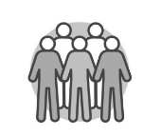

Criando Apresentações…
Apresentador
Mensagem
Público-alvo
O apresentador, a mensagem e o público-alvo devem estar alinhado e harmonia
Apresentação = Conteúdo + Formatação + Performance
Prof. Fernando Tamberlini Alves | Metodologia e Produção de Conhecimento na Cultura Digital| Aula 09 – Criando Apresentações
3

Slide 4
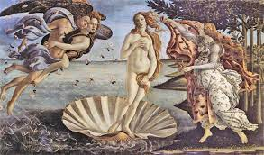

Criando Apresentações…
Estética e Acessibilidade
Prof. Fernando Tamberlini Alves | Metodologia e Produção de Conhecimento na Cultura Digital| Aula 09 – Criando Apresentações
4

Slide 5
Criando Apresentações…
Performance do Apresentador
1. Esteja preparado
2. Estruture o seu discurso
3. Treine o seu discurso
4. Use recursos audiovisuais
5. Vista-se de forma apropriada
6. Atente-se à postura e aos gestos
7. Use sua voz ao seu favor
8. Ser breve e objetivo
Prof. Fernando Tamberlini Alves | Metodologia e Produção de Conhecimento na Cultura Digital| Aula 09 – Criando Apresentações
5

Slide 6
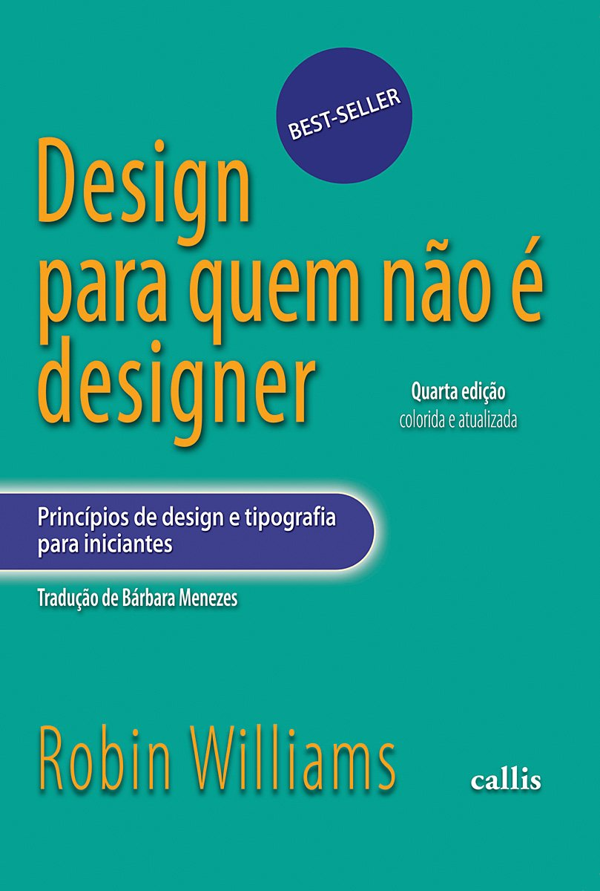
Conceitos de Formatação (Design)
Design
para quem não é Designer
Princípios de Design e Tipografia para Iniciantes por Robin Willians
Prof. Fernando Tamberlini Alves | Metodologia e Produção de Conhecimento na Cultura Digital| Aula 09 – Criando Apresentações
6

Slide 7
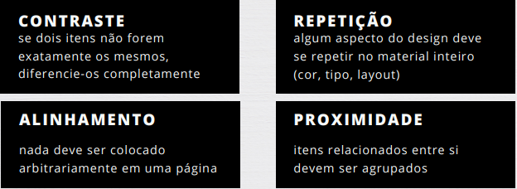
Conceitos de Formatação (Design)
4 princípios básico de design
Prof. Fernando Tamberlini Alves | Metodologia e Produção de Conhecimento na Cultura Digital| Aula 09 – Criando Apresentações
7

Slide 8
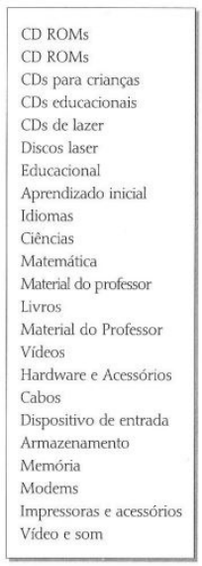
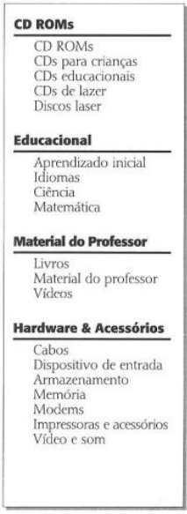
Conceitos de Formatação (Design)
Princípios de PROXIMIDADE
Itens relacionados entre si devem ser agrupados
Prof. Fernando Tamberlini Alves | Metodologia e Produção de Conhecimento na Cultura Digital| Aula 09 – Criando Apresentações
8

Slide 9


Conceitos de Formatação (Design)
Princípios de ALINHAMENTO
Nada deve ser colocado arbitrariamente em uma página
Prof. Fernando Tamberlini Alves | Metodologia e Produção de Conhecimento na Cultura Digital| Aula 09 – Criando Apresentações
9

Slide 10
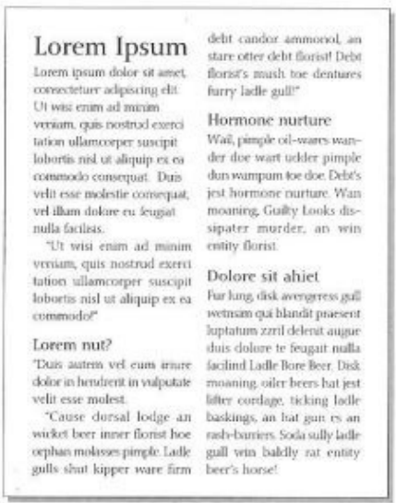
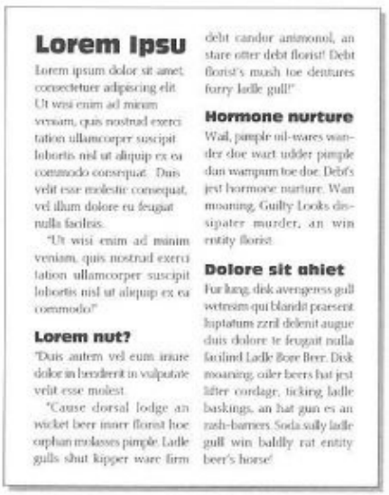
Conceitos de Formatação (Design)
Princípios de REPETIÇÃO
Algum aspecto do design deve se repetir no material inteiro
Prof. Fernando Tamberlini Alves | Metodologia e Produção de Conhecimento na Cultura Digital| Aula 09 – Criando Apresentações
10

Slide 11
Conceitos de Formatação (Design)
Princípios de CONTRASTE
Se dois itens não forem exatamente os mesmos, diferencie-os completamente
Prof. Fernando Tamberlini Alves | Metodologia e Produção de Conhecimento na Cultura Digital| Aula 09 – Criando Apresentações
11

Slide 12
Conceitos de Formatação (Design)
Tipologias
A tipologia é um dos meios mais eloquentes de expressão do estilo de cada época. Como na arquitetura, ele oferece o perfil mais característico de um período e mais rígido testemunho da situação intelectual de uma nação.
Peter Behrens
Prof. Fernando Tamberlini Alves | Metodologia e Produção de Conhecimento na Cultura Digital| Aula 09 – Criando Apresentações
12

Slide 13
Conceitos de Formatação (Design)
Concordante
uma mesma família de fontes, sem muitas variações de estilo, tamanho, peso. Assim é mais fácil manter a harmonia da página e esta disposição tende a conferir ao material uma estética calma e formal.
Conflitante
ocorre quando combinamos fontes similares em estilo, tamanho, peso, etc.
Essas similaridades são incômodas porque as atrações visuais não são as mesmas (concordantes) mas também não são diferentes (contrastantes)..
Contrastante
ocorre quando combinamos fontes separadas e elementos nitidamente diferentes entre si. Os designs visualmente interessantes têm, em geral, bastante contraste.
Prof. Fernando Tamberlini Alves | Metodologia e Produção de Conhecimento na Cultura Digital| Aula 09 – Criando Apresentações
13

Slide 14
Conceitos de Formatação (Design)
Tipos de Contraste
Assim como a voz enfatiza palavras importantes, o tipo também pode fazê-lo: ele grita ou sussurra através da variação de tamanho.
Assim como a voz confere interesse às palavras, o tipo também pode fazê-lo: ele se modula através de tons mais luminosos ou mais escuros.
Assim como a voz colore as palavras através da inflexão, o tipo também pode fazê-lo: ele define a elegância, a dignidade e a obstinação pela escolha do estilo.
Jan V. White
Prof. Fernando Tamberlini Alves | Metodologia e Produção de Conhecimento na Cultura Digital| Aula 09 – Criando Apresentações
14

Slide 15

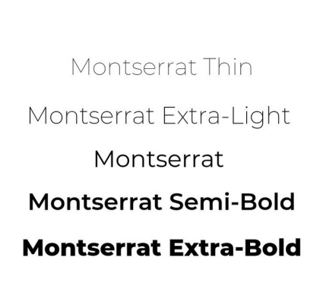
Conceitos de Formatação (Design)
Tamanho
Peso
Prof. Fernando Tamberlini Alves | Metodologia e Produção de Conhecimento na Cultura Digital| Aula 09 – Criando Apresentações
15

Slide 16


Conceitos de Formatação (Design)
Estrutura
Forma
Prof. Fernando Tamberlini Alves | Metodologia e Produção de Conhecimento na Cultura Digital| Aula 09 – Criando Apresentações
16

Slide 17


Conceitos de Formatação (Design)
Direção
Cor
Prof. Fernando Tamberlini Alves | Metodologia e Produção de Conhecimento na Cultura Digital| Aula 09 – Criando Apresentações
17

Slide 18
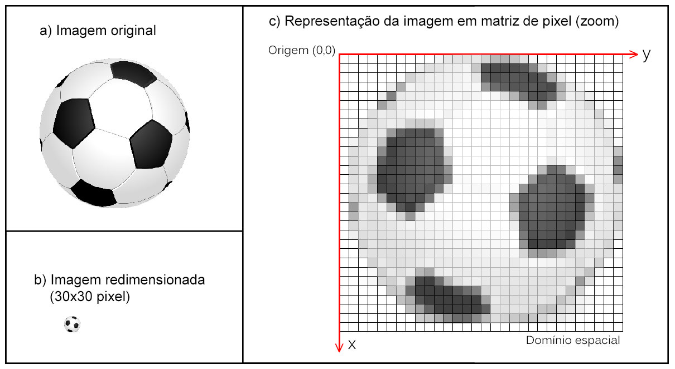
Imagem Digital
  Uma imagem digital é representada por um conjunto de pixels (ou "picture elements"), que são pequenos pontos coloridos que formam a imagem.
  A resolução da imagem é determinada pela quantidade de pixels que a compõem, medida em pixels por polegada (PPI) ou pixels por centímetro (PPC). Quanto maior a resolução, mais nítida a imagem será.
Prof. Fernando Tamberlini Alves | Metodologia e Produção de Conhecimento na Cultura Digital| Aula 09 – Criando Apresentações
18

Slide 19
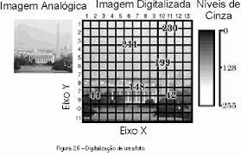
Imagem Digital
  Uma imagem em escala de cinza pode ser representada por uma matriz bidimensional, onde cada elemento da matriz representa um pixel e possui um valor entre 0 e 255, onde 0 representa o preto e 255 representa o branco.
Prof. Fernando Tamberlini Alves | Metodologia e Produção de Conhecimento na Cultura Digital| Aula 09 – Criando Apresentações
19

Slide 20
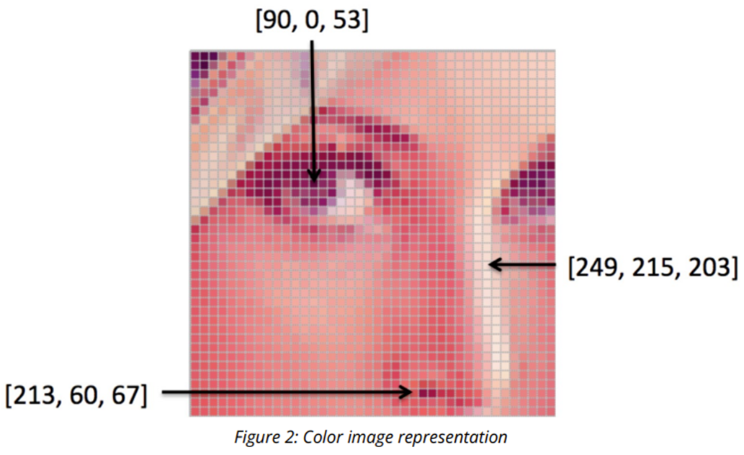
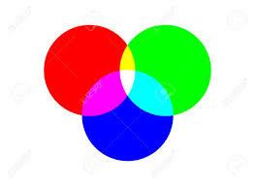
Imagem Digital
  Para imagens coloridas, é possível representar cada canal de cor (vermelho, verde e azul - RGB) em uma matriz separada ou combinar os valores dos canais em um único valor numérico para cada pixel.
Prof. Fernando Tamberlini Alves | Metodologia e Produção de Conhecimento na Cultura Digital| Aula 09 – Criando Apresentações
20

Slide 21
Principais Formatos de Imagem
  JPEG (Joint Photographic Experts Group): é um formato de imagem comprimido, amplamente utilizado para fotografias e imagens complexas que exigem uma alta qualidade de imagem. Ele é capaz de comprimir imagens para um tamanho de arquivo menor, sem perda significativa de qualidade.
  PNG (Portable Network Graphics): é um formato de imagem sem perda de qualidade que suporta transparência. É frequentemente usado para imagens com áreas transparentes, gráficos vetoriais e imagens com texto.
  GIF (Graphics Interchange Format): é um formato de imagem que suporta animação, composto por uma sequência de imagens em um único arquivo. É usado principalmente para imagens simples, como logotipos e ícones.
  TIFF (Tagged Image File Format): é um formato de imagem sem perda de qualidade, que suporta várias camadas e canais de cores. É frequentemente usado por profissionais de design gráfico e fotografia.
  BMP (Bitmap): é um formato de imagem simples e sem compressão que é amplamente suportado por software de imagem. No entanto, como não possui compressão, os arquivos BMP tendem a ser maiores do que outros formatos.
  SVG (Scalable Vector Graphics): é um formato de imagem vetorial, que é escalonável sem perda de qualidade. É frequentemente usado para gráficos vetoriais, como logotipos e ícones.
Prof. Fernando Tamberlini Alves | Metodologia e Produção de Conhecimento na Cultura Digital| Aula 09 – Criando Apresentações
21

Slide 22
Trabalhando com cores
  Definindo as cores pelos nomes:
    Blue, Red, Green, Yellow, Black (básicas)
    Demais cores com nomes: Tomato, SlateBlue, MediumSeaGreen
  Definindo por valores RGB (Red, Green e Blue) ou #RRGGBB
    RGB(255,0,0) ou #ff0000 – Vermelho
    RGB(0,255,0) ou #00ff00– Verde
    RGB(0,255,0) ou #0000ff – Azul
    RGB(255,255,255) ou #ffffff – Branco
    RGB(0,0,0) ou #000000 – Preto
  Definindo a opacidade por valores RGBA (Red, Green, Blue, alpha)
    RGBA(255,0,0,0.5) – Vermelho
Prof. Fernando Tamberlini Alves | Metodologia e Produção de Conhecimento na Cultura Digital| Aula 09 – Criando Apresentações
22

Slide 23
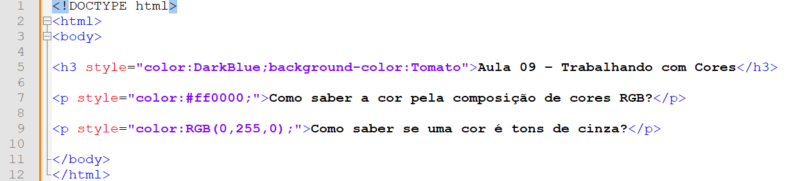
Exercício de Cores
  Trabalhando com cores no HTML/CSS
    Pelo nome, valores RGB, valores HEX RGB e RGBA
Prof. Fernando Tamberlini Alves | Metodologia e Produção de Conhecimento na Cultura Digital| Aula 09 – Criando Apresentações
23

Slide 24






Principais Ferramentas
Pacote Office – PowerPoint
G Suite – Google Slides
Canva
Crello
Prezi
Prof. Fernando Tamberlini Alves | Metodologia e Produção de Conhecimento na Cultura Digital| Aula 09 – Criando Apresentações
24

Slide 25
4ª Avaliação – Elaborar uma Apresentação
Escolha uma personalidade pública (escritor, cientista, empresário, esportista, artista etc);
Faça uma apresentação de até 5 slides falando sobre a vida da personalidade, seus feitos e a razão de você ter escolhido esta personalidade;
Estruture e treine para uma apresentação em sala de aula de até 7 minutos.
Prof. Fernando Tamberlini Alves | Metodologia e Produção de Conhecimento na Cultura Digital| Aula 09 – Criando Apresentações
25

Slide 26

Dúvidas?
Dúvidas?
c
fernando.alves@ifrj.edu.br
ftamberlini.eti.br/ifrj
Prof. Fernando Tamberlini Alves | Metodologia e Produção de Conhecimento na Cultura Digital| Aula 09 – Criando Apresentações
26

